Slide 1
Netschools
Ambiente de aprendizagem online

Slide 2
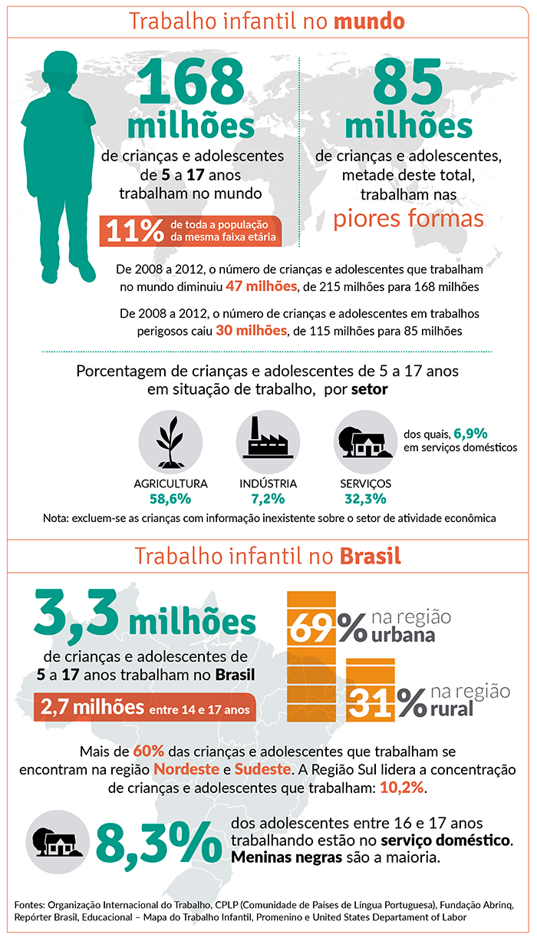
Introdução
Baixa escolaridade em países subdesenvolvidos;
Consequências do trabalho infantil para a criança;
Consequências do trabalho infantil para o adulto;

Slide 3
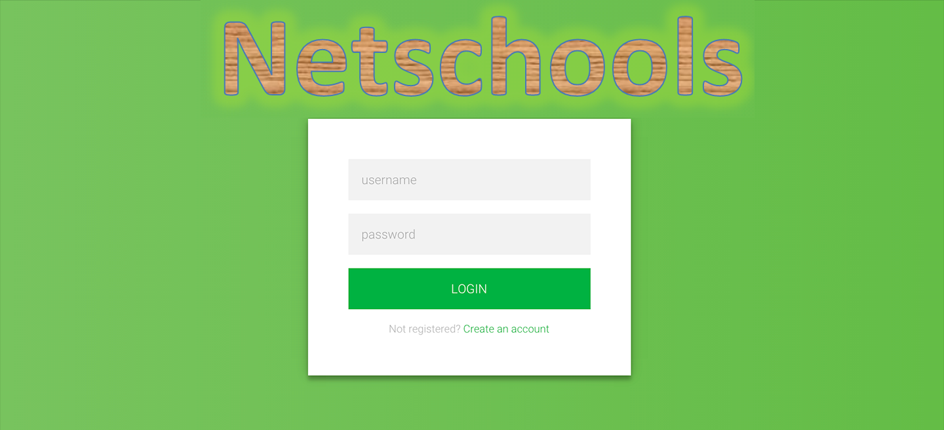
Objetivo
Sistema para upload de vídeos didáticos;
Assinatura online renovada mensalmente;
Upload de vídeos por usuários;
Visualização desvinculada de assinatura;

Slide 4
Metodologia de trabalho
Etapas:
Elaborar banco de dados com usuários e senhas;
Sistema administrador/consumidor/usuário gratuito;
Sistema para armazenamento de vídeo;
Interface Gráfica;
Aplicativo;
Divulgação;
Desafios:
Armazenamento com flask + Pythonanywhere + Mysql
Armazenamento dos vídeos;

Slide 5
Aplicações
Pessoas com dificuldade de aprendizado;
Instituições de ensino;
Empresas que buscam capacitar seus funcionários;

Slide 6
Fim
Obrigado pela atenção

Slide 7
Netschools
Ambiente de aprendizagem online

